Slide 1
Osman oRHAN AŞKIN
Github Nedir

Slide 2
Gıthub nedir
GitHub, yazılım mühendisleri için önemli bir araç olarak kabul edilir ve popülaritesi rakipsizdir. Şu anda 25 milyondan fazla kullanıcıyı barındırmaktadır. Bu, iş akışı ve işbirliği iyileştirmeleri için GitHub’a yönelen çok sayıda profesyonel anlamına gelir.

Slide 3
GIt nedİr
Git, 2005 yılında başlatılan ve piyasadaki en popüler VCS’lerden biri haline gelen açık kaynaklı bir projedir. Geliştiricilerin %87’sinden fazlası projeleri için Git’i kullanır.
Dağıtılmış bir sürüm kontrol sistemidir. Yani, erişim izni verilen ekipteki herhangi bir geliştirici, Git komut satırı araçlarını (Git command line tools) kullanarak kaynak kodunu ve değişiklik geçmişini yönetebilir.
Git, merkezi sürüm kontrol sistemlerinden farklı olarak özellik dalları (feature branches) sunar. Bu, ekipteki her yazılım mühendisinin kodda değişiklik yapmak için yalıtılmış bir yerel depo sağlayan bir özellik dalını ayırabileceği anlamına gelir.

Slide 4
Hub nedİr
Eğer Git, GitHub’ın kalbiyse, Hub da onun ruhudur. GitHub’daki hub ise komut satırını, Git gibi, geliştiriciler için en büyük sosyal ağa çevirendir.
Belirli bir projeye katkı sağlamanın dışında GitHub kullanıcılarına kendileri gibi hemfikir insanlarla sosyalleşme olanağı sağlar. İnsanları takip edebilir ve ne yaptıklarını veya kimle bağlantı kurduklarını izleyebilirsiniz.

Slide 5
neden bu kadar popüler
Dahası, GitHub’ın kullanıcı arayüzü Git’ten daha kullanıcı dostudur ve çok az teknik bilgiye sahip olan veya hiç olmayan kişiler için erişilebilir hale getirir. Bu, bir projenin ilerlemesine ve yönetimine daha fazla ekip üyesinin dahil edilebileceği ve geliştirme sürecini daha sorunsuz hale getirebileceği anlamına gelir.

Slide 6
GiTHUB NASIL KULLANILIR
GitHub’ı ekibinizle ücretsiz olarak deneyebilirsiniz. Sınırsız depo ve ortak çalışan ancak yalnızca 500 MB depolama alanı içeren temel bir plan mevcuttur.
GitHub’ın birçok özelliğine daha kapsamlı bir bakış için ücretli planlarından birini seçebilirsiniz.

Slide 7
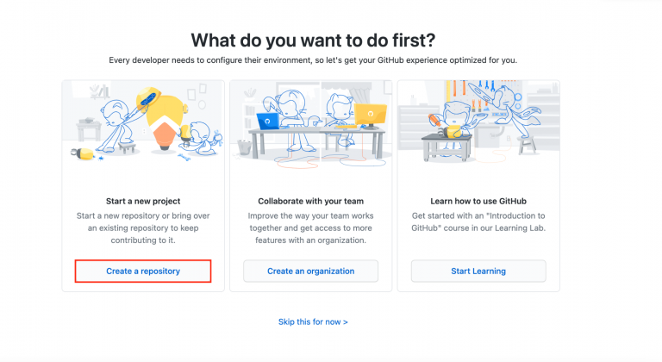
Github deposu oluşturun
Yeni bir proje başlatmak için Create a repository ‘a tıklayın
REPOSİTORY NASIL OLUŞTURULUR
REPOSİTORY NEDİR?
Repository veya repo, projelerinizin dosyalarının depolandığı bir dizindir. GitHub’ın alanında veya bilgisayarınızdaki yerel bir depoda bulunabilir. Dosyalar, fotoğraflar, sesler veya projenize alakalı her şeyi repository’inizde depolayabilirsiniz.
İşlemi başlatmak için şu adımları izleyin:

Slide 8
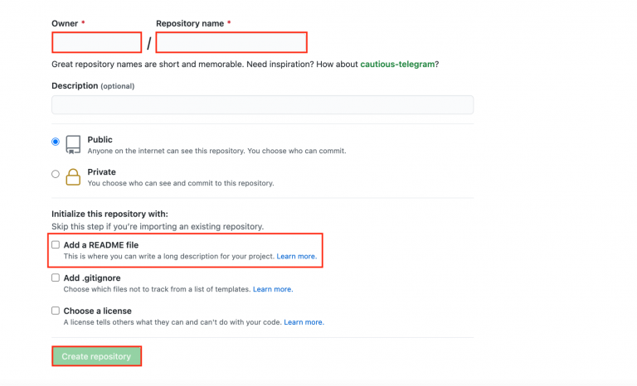
Github deposu oluşturun
Son olarak, Create repository‘ye tıklayın.
REPOSİTORY NASIL OLUŞTURULUR
Sonrasında yapılması gerekenler
Owner (Sahip) bölümü hesap adınız olacak. Bir Repository Name (Depo Adı) oluşturun. Açık kaynak yapmak için Public olarak ayarlanıp ayarlanmadığını kontrol edin ve ardından Add a README file dosyası ekle kutusunu işaretleyin.

Slide 9
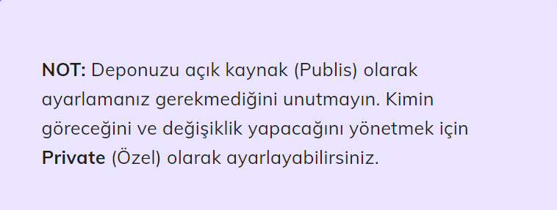
Dİkkat edİlmesİ GEREKENLER
PrİVATE / PUBLİC
Tebrikler, artık projenizin orijinal dosyasını içerecek yeni bir havuz/repo oluşturdunuz.
Bir sonraki adım, onunla neler yapabileceğinizi öğrenmektir.

Slide 10
GİTHUB DALLARI /ŞUBELERİ oluŞTURUN
Dallar oluşturarak bir havuzun farklı versiyonlarını oluşturursunuz. Bir geliştirici, özellik dalında proje değişiklikleri yaparak, entegre edildiğinde ana projeyi nasıl etkileyeceğini görebilir.

Slide 11
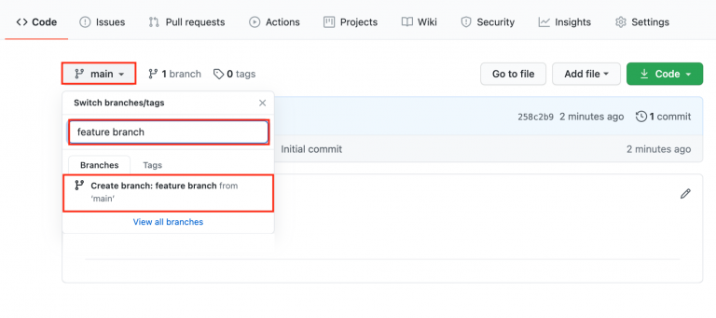
BRANCH OLŞTURMAK
Bir özellik dalı şu şekilde oluşturabilirsiniz:
BRANCH NASIL OLUŞTURULUR
Sonrasında yapılması gerekenler
Yeni deponuza gidin. Main butonuna basın ve yeni özellik dalınızın adını girin.Create branch‘a (Dal oluştur) tıklayın
Artık ana dalla aynı görünen bir özellik dalı oluşturdunuz. Projeyi etkilemeden serbestçe değişiklik yapmaya başlayabilirsiniz.

Slide 12
GİTHUB COMMİTLERİ NEDİR
Gönderilenler (Commits), GitHub’da kaydedilen değişikliklere denir. Özellik dalının dosyasını her değiştirdiğinizde, saklamak için Commit etmeniz gerekir.
Değişiklik yaptığınızda sürümünüzü şöyle gönderebilirsiniz:
Özellik dalına Main öğesine tıklayarak ve açılır menüden yeni oluşturduğunuz dalı seçerek erişin.
Dosyayı düzenlemeye başlamak için “kalem simgesine” tıklayın. Bitirdiğinizde, yapılan değişikliklerin kısa bir açıklamasını yazın. Commit Changes‘a (Değişiklikleri Gönder) tıklayın.

Slide 13
kaynak
Hostinger rehberler

Slide 14
THANK YOU
Osman Orhan Aşkın
osmanorhanaskin@contoso.com
www.github.com

